Slide 1
İşaret, Biyolojik İşaret ve Sistem Kavramları
Prof. Dr. Bahattin Karagözoğlu
İMÜ Mühendislik ve Mimarlık Fakültesi
Elektrik-Elektronik Mühendisliği Bölümü

Slide 2
11 Ekim 2013 Gününün Konuları
BM işaretler dersinin amacı ve yürütülüşü
İşaret ve sistem ilişkilerine genel bir bakış
İşaretlerin tanımları ve İşaret işleme
Sürekli zaman ve ayrık zaman işaretleri
Tıbbi ve fizyolojik parametreler
Tıbbi ölçümlerin özellikleri
İşaret işlemeyi etkileyen ölçüm sistemi parametreleri
Tıbbi ölçümlerin özellikleri
Tıbbi ve fizyolojik parametreler
İşaret işlemeyi etkileyen ölçüm sistemi parametreleri

Slide 3
BM işaretler dersinin amacı ve içeriği
Dersin Amacı: Bilgisayar Mühendisliği yüksek lisans öğrencilerine uygulamalı derslerde, projelerde ve gerçek hayatta karşılaşabilecekleri biyomedikal işaretlerin kaynakları, algılanma ve bilgisayarla işaret işlemeye sunmadan önce yapılması gereken işlemlerle ilgili altyapı için gerekli bilgi ve becerileri kazandırmak.
Dersin Hedefleri:
  İnsan vücudunun yapısı, ana sistemlerin çalışma ilkeleri ve oralardan alınacak önemli işaretler
  Vücuttan işaret algılama yöntemleri ve cihazları
  İşaretlerin işlenmesi ve bilgisayar ortamında kullanılır duruma getirilmesi

Slide 4
Derste Uygulanacak Kurallar
Temel kurallara uyunuz
Kendi rolünüzü biliniz
Grup dinamiklerine katılınız
Güçlendirici sorular sorunuz
Öğrenmeye istekli olunuz
Geri bildirim veriniz
Kendi gelişiminizi izleyiniz
Takım halinde kazanmaya çalışınız
Eleştirel düşünceye sahip olunuz
Yönlendiricinin (ders hocasının) rolünü biliniz
Dostça tutum geliştirmeye çalışınız
İşbirliğine dayalı öğrenen birey olunuz.

Slide 5
Temel Kurallar
Geç kalmak yok, en fala 15 dakika beklenir
Mobil telefonlar kapalı/sessiz olmalı
Isınma türüne grup karar verecek
Birisinin sözünü kesmek yok
Üyelerin görüşlerine saygı duyulacak
Görevler dönüşümlü olarak paylaştırılacak
Yeme içme var/yok ya da sınırlı olacak
Ara verilecek/verilmeyecek/sürece göre karar verilecek

Slide 6
Grup Rolleri
Grup temsilcisi / başkan
Yazıcı – kaydedici
Fikir üretici
Zaman tutucu

Slide 7
Yönlendiricinin Rolü
Öğrenci merkezli bir öğretim
Yönlendirici:
  Bilgi kaynağı değildir
  Öğrenmeyi kolaylaştırır
  Üyelerin sürece katılımını sağlar

Slide 8
İşbirliğine Dayalı Öğrenme
Başarılı bir performans için işbirliği şarttır
Karşılıklı güvene dayanan bir atmosfer oluşturulmalıdır
İhtiyaç halinde yardım istenmelidir
Diğre üyelerin görüşleri dikkate alınmalıdır
Bilgi ve kaynak paylaşımı yapılmalıdır
Değerlendirme ve yargılama yerine tanımlaycı olunmalıdır
Devamlı olarak «ben» yerine «biz» ifadesi kullanılmalıdır.

Slide 9
Dersi Takip için Gerekli Önbilgiler
Elektrik devre elemanlarının davranışları
Elektrik devre analizi
İşlemsel kuvvetlendiriciler
Fourier ve Laplace dönüşümleri
Ölçme teknikleri ve ölçüm cihazları

Slide 10
Ders Kitabı ve Kaynaklar
Genellikle takip edilecek kitap (kısaltılarak ve basitleştirilerek): Webster, J.G. (ed) Medical Instrumentation: Application and Design 3rd ed. John Wiley & Sons, 1997
MEGEP notları
Ders notları

Slide 11
Haftalık Ders Programı
4 Ekim; Dersin sunumu ve önemli tanımlar
11 Ekim; Biyomedikal işaretler
1 Kasım; Algılayıcılar ve biyopotensiyellerin algılanması
22 Kasım; Kuvvetlendiriciler ve süzgeçler
29 Kasım; Önemli biyopotensiyeller ve biyopotensiyel kuvvetlendiriciler
6 Aralık; Biyopotensiyel işaret işleme
20 Aralık; Mekanik ve ısı ölçümleri
3 Ocak 2013; Biyokimyasal işaretler ve optik ölçümler
10 Ocak; öğrenci sunumları

Slide 12
Erişkin öğrenmesi
Neden öğrenemek gerektiğini bilmek isterler
İhtiyaç duydukları şeyleri öğrenmek isterler
İçerik değil problem odaklıdırlar
Kendileri karar vermek isterler
Deneyime dayalı öğrenirler
Kişisel konfor önemlidir

Slide 13
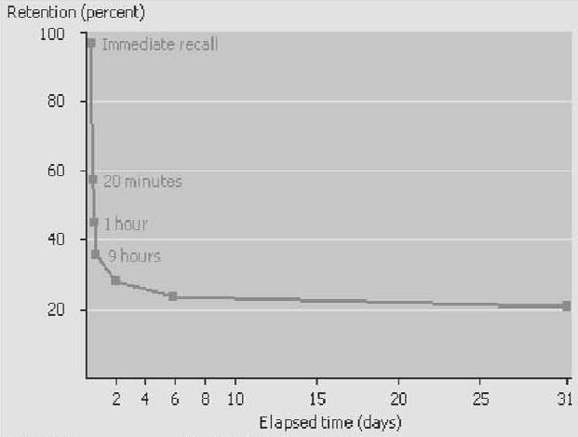
Bilgiyi Tutabilme Süresi

Slide 14

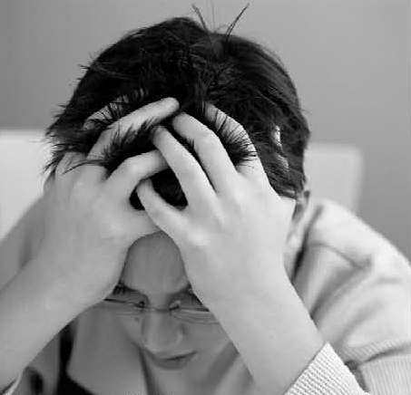
Nitelikli Eğitim
Nicelikten ziyade nitelik
Bilginin elde edilebilmesi için gerekli entellektuel becerilerin geliştirilmesi
Öğrenmek için merak oluşturulması

Slide 15
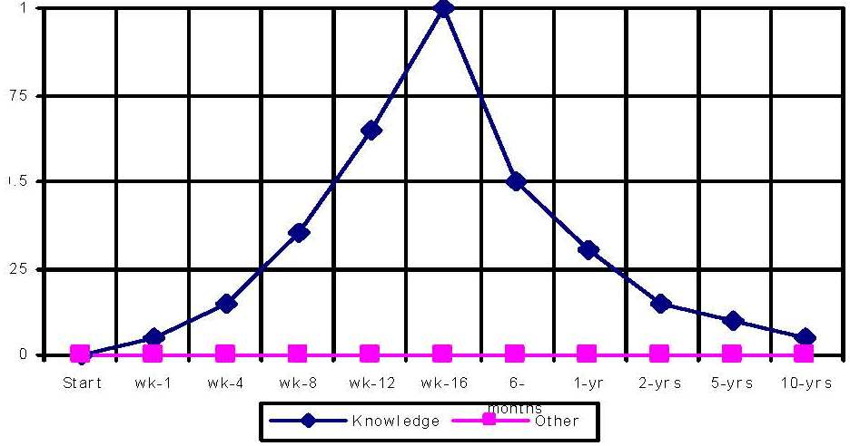
Bir – Sıfır – Bir Kuramı

Slide 16
Değerledirme
Derste Başarı Değerlendirmesi:
  Aktif olarak derse katılma ve motivasyon
  İki yıl içi ödevi
  Bir yıl sonu projesi ve sunumu
  Kısa sınavlar
  Ara sınavları
  Yıl sonu sınavı
Teşvik Ödülleri:
  Ders notlarını düzenleme
  Visio veya benzeri programlarla örnek çizimler ve ders malzemesi hazırlama

Slide 17
İşaret ve Sistem Tanımları
İşaret,
  bir sistem ile ilgili bir fiziksel değişken
  bilgi taşıyan herhangi bir fiziksel bir olgudur
Sistem,
  bir görevi gerçekleştirmek veya bir problemi çözmek veya belirli bir faaliyeti yürütmek için kurulan ayrıntılı yöntemler, prosedürler, ve rutinleri kümesidir;
  birbiri ile ilişkili ve birbirine bağımlı öğeleri (elemanları, bileşenleri, varlıkları, faktörler, üyeler, parçaları vb) olan ve bir bütün olarak kabul edilen düzenli ve amaçlı bir yapıdır.

Slide 18

İşaret ve Sistem İlişkileri
Sistem işaretlere cevap verir ve yeni işaretler üretir
Uyarı işaretleri sistemin girişlerine uygulanır ve cevap işaretleri çıkışından alınır

Slide 19

Sistem Modeli Kavramı
Bir sistemin önemli yönlerini temsil eder ve böylece de
Sistem hakkındaki bilgiyi faydalı bir biçimde sunar
Bir direncin basit bir doğrusal modelinin Ohm kanunu olarak gösterildiği gibi
I
+ V -
Direnç
Devre modeli
Ohm kanunu

Slide 20

Bir Haberleşme Sistemi Örneği
Bir haberleşme sisteminde bilgi işaretine ek olarak gürültü işaretleri vardır
Bu daha küçük sistemlerin birleşmesinden oluşan bir sisteme örnektir

Slide 21
İşaretler ve Biyomedikal Mühendisliği
Biyomedikal mühendisliği insan sağlığının iyileştirilmesi için mühendislik yöntemlerinin uygulanmasını içerir.
Biyomedikal mühendisleri tarafından karşılaşılan işaretler genellikle biyolojik süreçlerden elde edilir.
Genellikle bu tür işaretler, temel işaret prensiplerini işleme göstermek için tercih olunan basit deterministik işaretlerle iyi temsil edilemezler

Slide 22
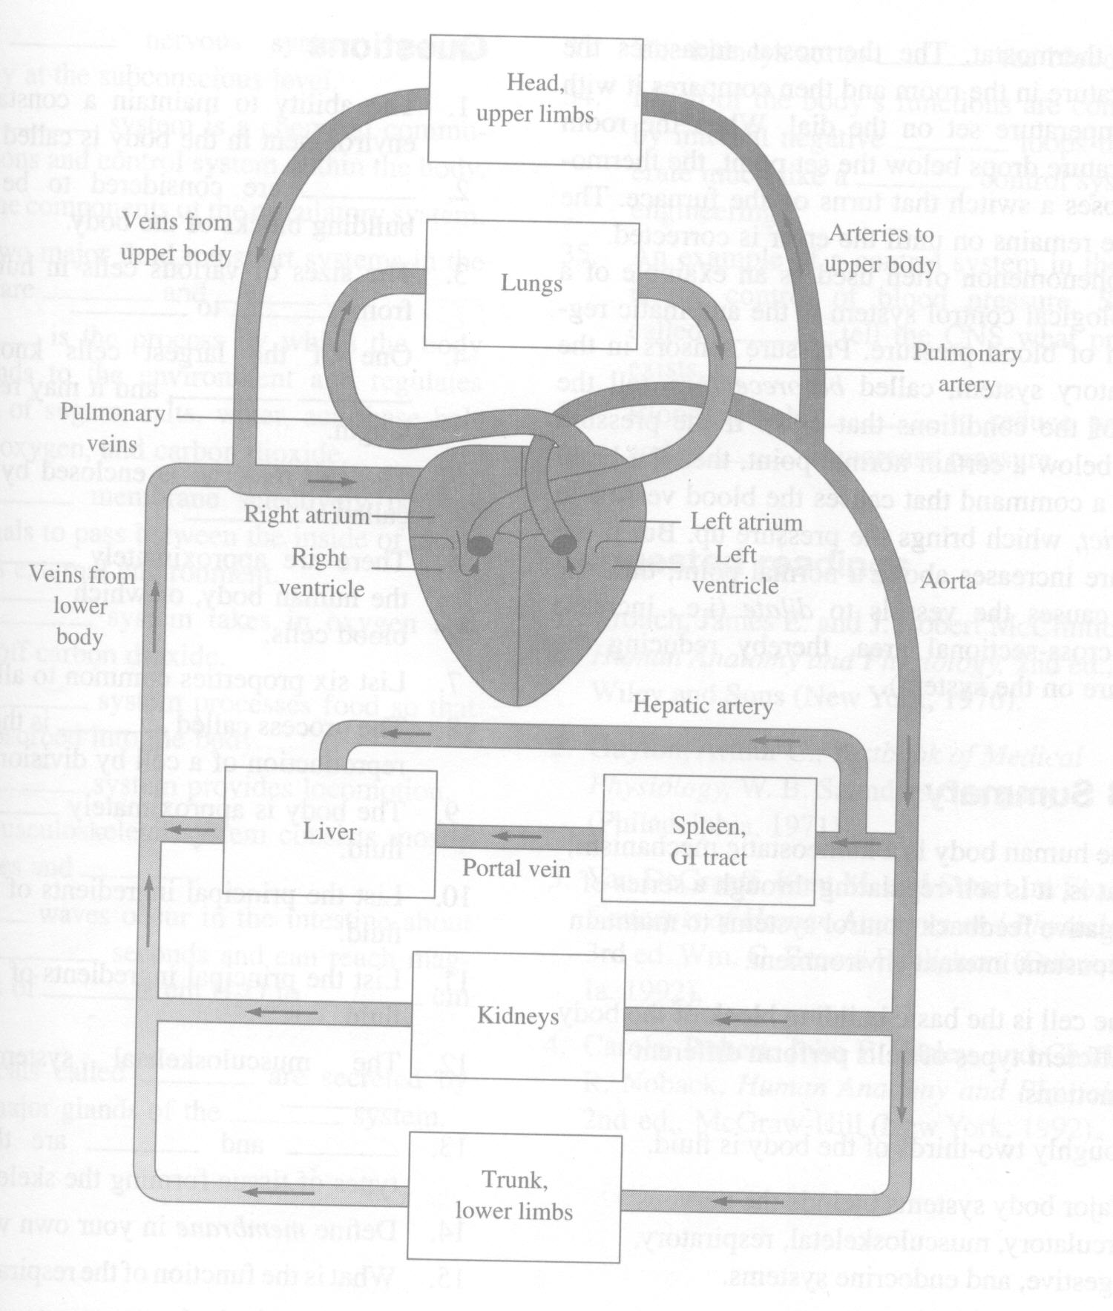
Kalp-damar sisteminin modeli

Slide 23
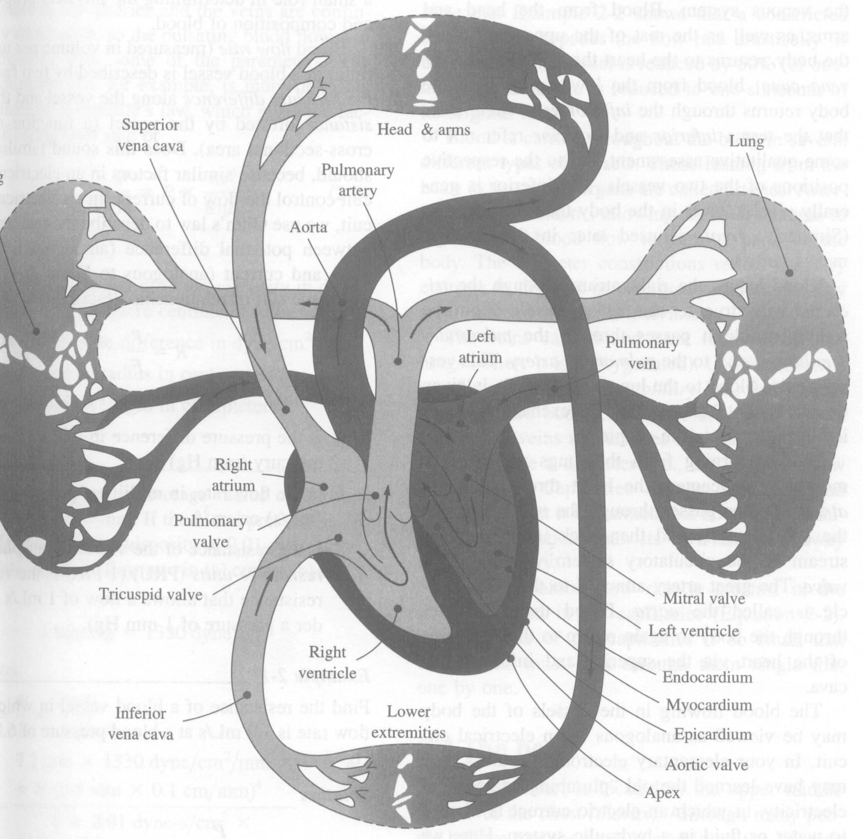

Slide 24
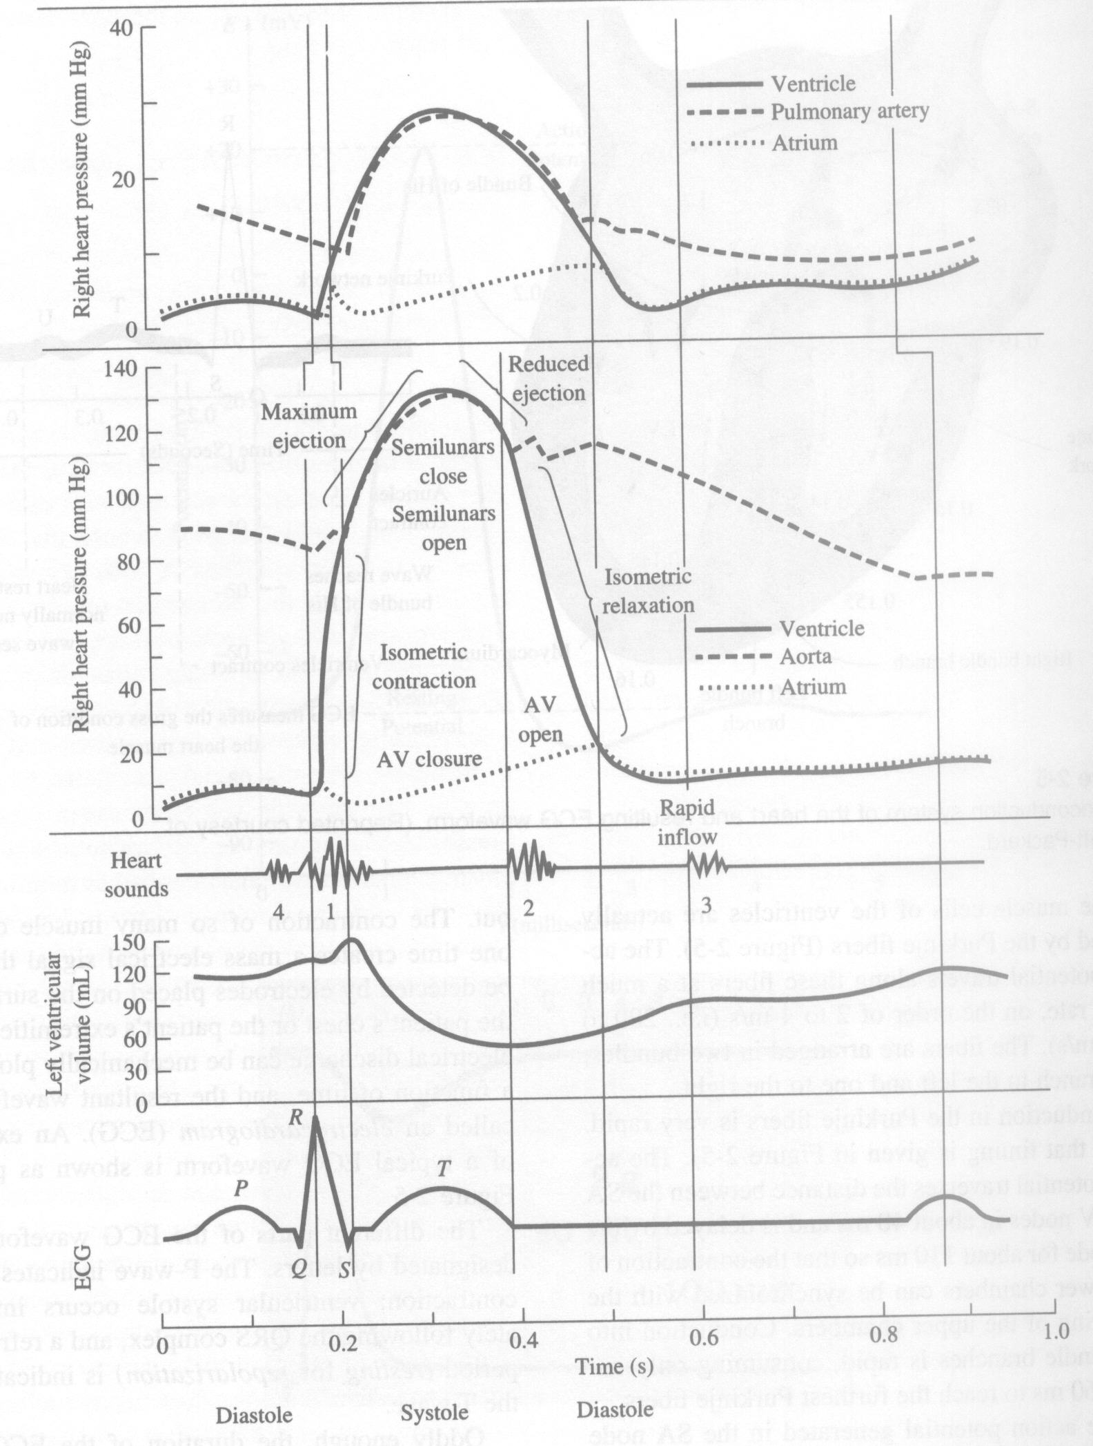
Kalp-damar sisteminden gelen işaretler

Slide 25
Fiziksel Değişikliklerin Bir Sistemle İlişkilendirilmesi
+ V_{C} -
V_{S}(t)
V_{R}(t)
+
V_{R}(t)
-
Sistem
V_{S}(t)
x(t)
y(t)

Slide 26
İşaretleri Tanımı
Bağımsız değişkenler
Zaman, frekans, vb.
Bağımlı değişkenler
F(t), x(t), y(t) vb.
+
İşaretler
Matematiksel tanım
x(t) = Asinωt
Grafik tanım
x(t)
t

Slide 27
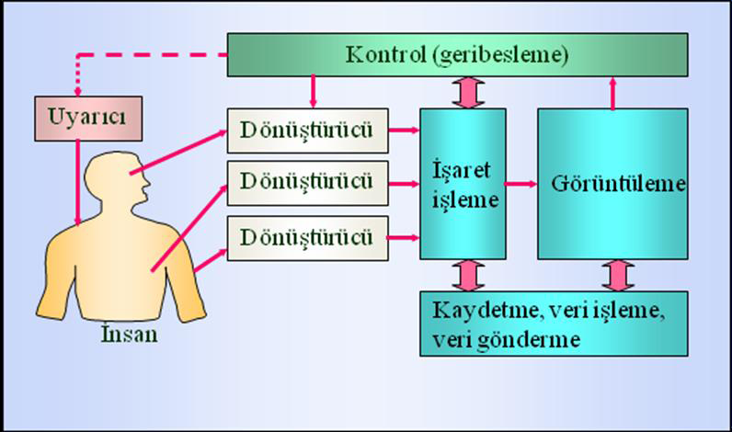
İnsan-Enstrümantasyon Sistemi

Slide 28
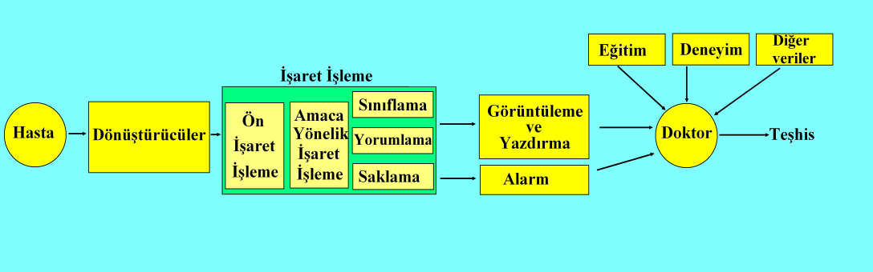
Genel Ölçme ve Tanımlama Sistemi

Slide 29
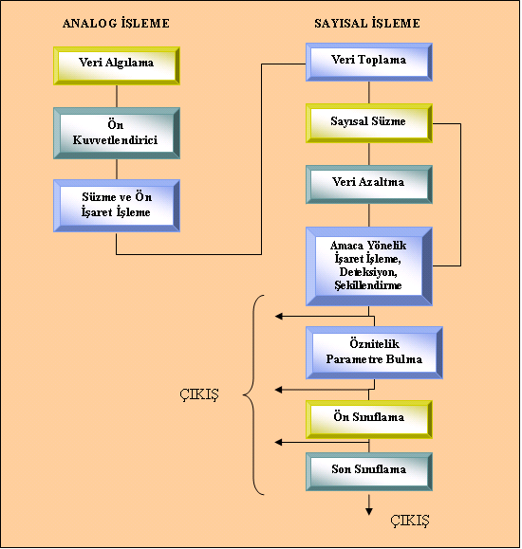
İşaret İşleme Blokları

Slide 30
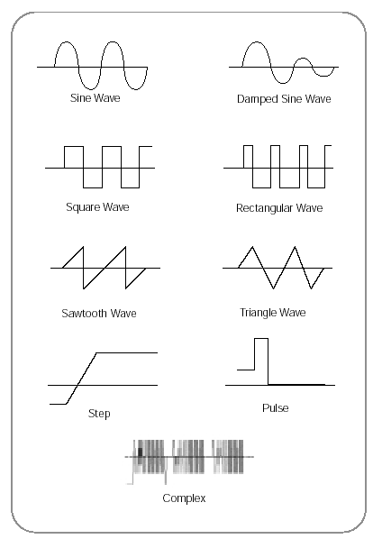
Laboratuvar denemelerinde kullanılan işaretler
Laboratuvar denemelerinde neden sinus veya darbeden üretilen işaretler kullanılır?

Slide 31
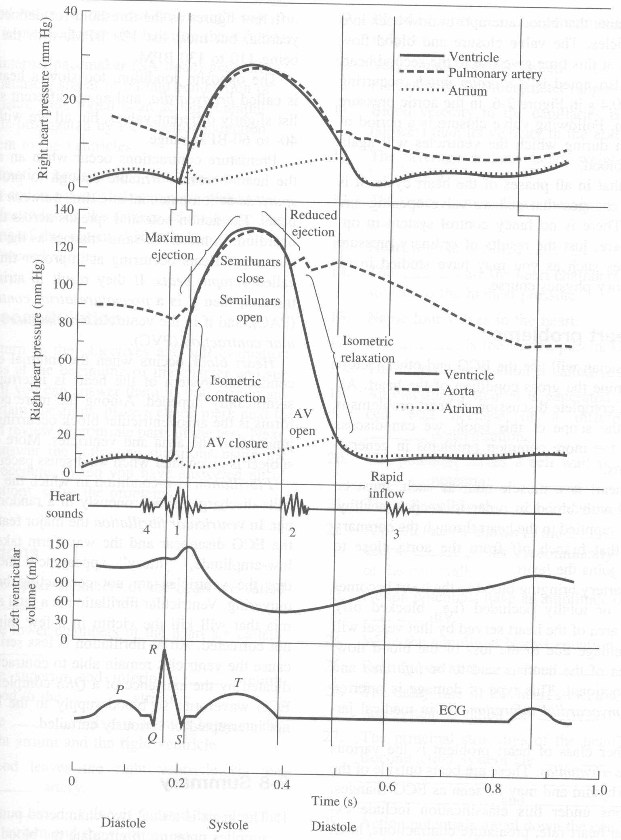
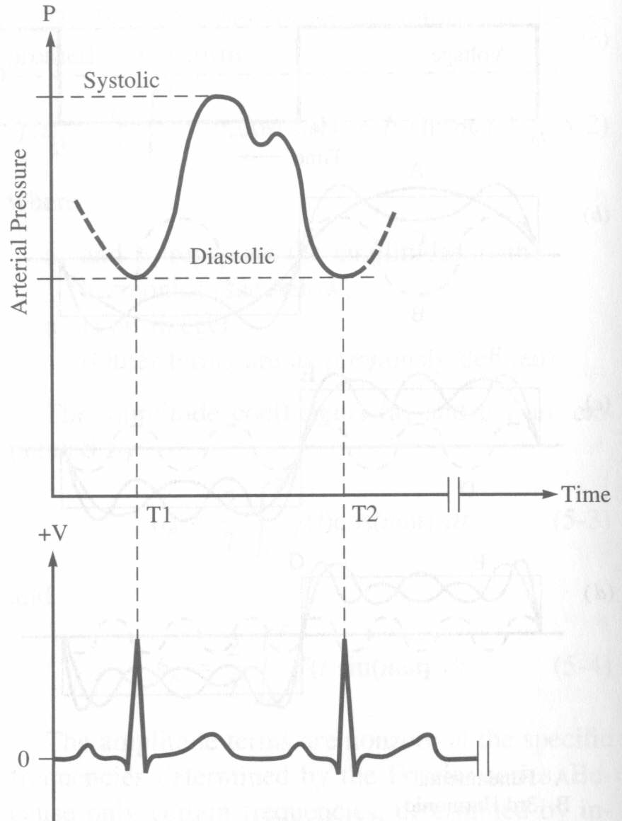
Biyomedikal işaret örnekleri

Slide 32
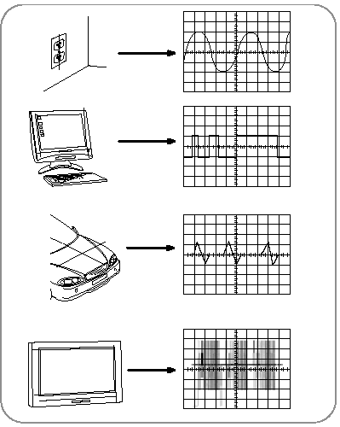
Günlük faaliyetlerde kullanılan işaretler

Slide 33
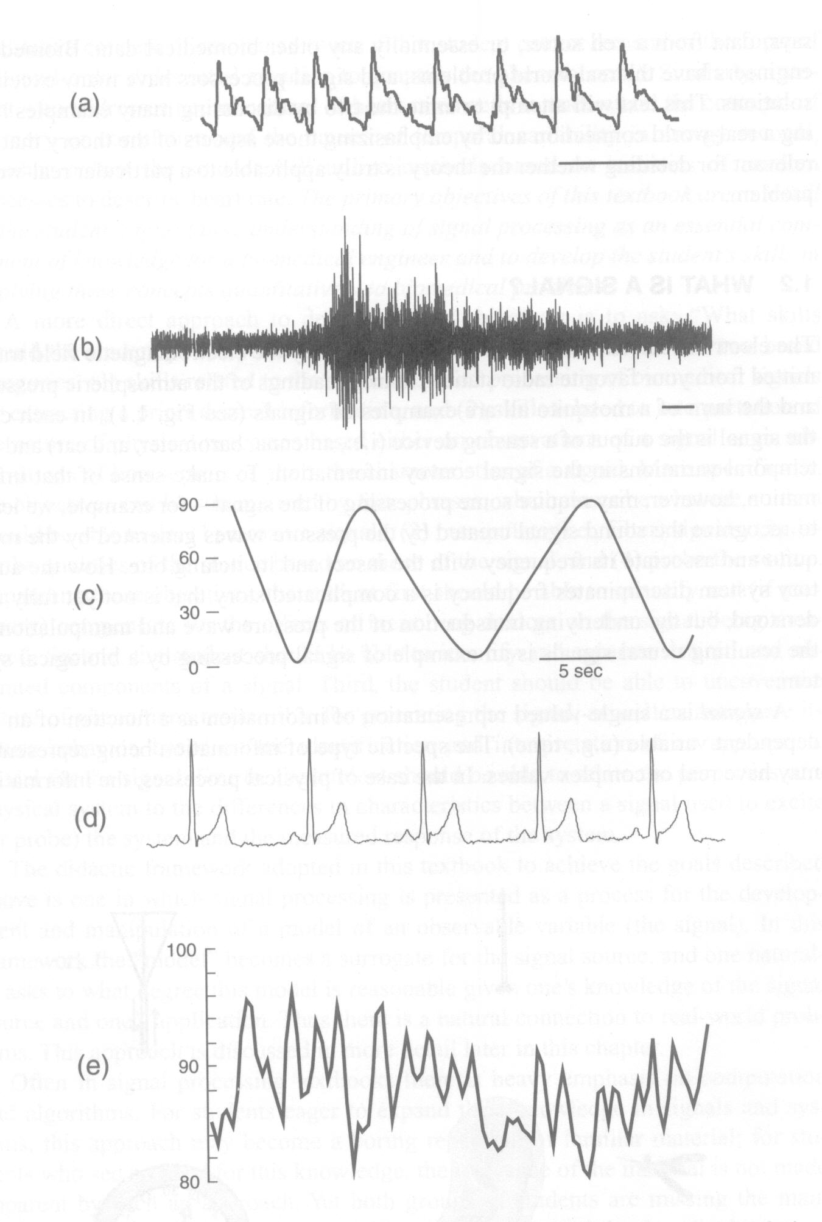
Tekrarlanan işaret
Gürültü
Periyodik işaret
Tıbbi işaret
Fraktal işareti

Slide 34
Sürekli ve Ayrık Zaman İşaretleri
Ayrık (Discrete) zaman
x[n]
Sürekli zaman
x(t)
İşaretler
Belirli zamanlarda tanımlanmış herhangibir değer alabilir
Herzaman herhangibir değer alabilir
x(t)
x[n]
t
-2
2
n

Slide 35
Analog ve dijital işaretler
(a)
(b)
(a) Analog signals can have any amplitude value. (b) Digital signals have a limited number of amplitude values.

Slide 36
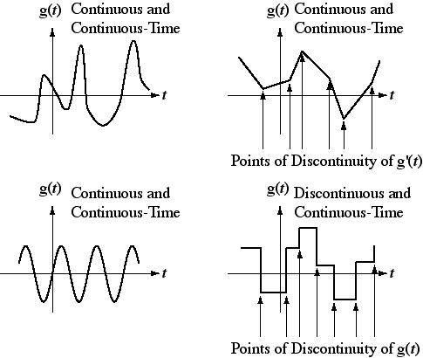
Sürekliye karşı Sürekli Zaman İşaretleri
(All continuous signals are continuous-time (CT) but not all CT signals are continuous)Tüm sürekli işaretler aynı zamanda sürekli zaman (CT) işaretleridir ama tüm CT işaretleri sürekli değildir.

Slide 37
Bir BMM’in Sorumlulukları
Gerçek hayattaki biyomedikal işaretler genellikle büyük stokastik bileşenler içerir, bunlar da fraktal veya kaotik olabilir.
Biyomedikal mühendisliği çalışanı ilk olarak olası işaret çeşitlerini tanımalı ve ilgilenilen işaret için en uygun analiz türünü belirlemelidir.

Slide 38
İşaret İşlemenin Gerekçeleri
İşaretlerin toplanması ve işlenmesi ile istenilen önsel bilgileri ayıklamak için
Bir işareti ya da bir işlemin işaretin özelliklerini nasıl değiştirdiğini gözlemleyerek fiziksel işlemin doğasının yorumlanması

Slide 39
Temel İşlemler
Gerçek hayattaki davranışlar enerji kaynaklarının ve değiştiricilerinin (harcayıcıların) arasındaki etkileşimler sonucudur. İşaret sadece bir işlemdeki enerji üretiminin bir kaydıdır
İşaretlerin ölçümü
İşaretleri işleme (filtre – süzme)
İşarete göre onu üreten kaynağın niteliklerini tanımlama, ve
Kaynağı derinlemesine araştırma

Slide 40
Bir İşaret İşlemcisi Nedir?
İşaretin işe yarar kısmını seçer
İşareti kirlerden temizler
İşaretleri karşılaştırır
İşaretleri kolayca tanınabilecek ekle sokar.
Ham haliyle bir EKG dalgası
İsoelektrik hat

Slide 41
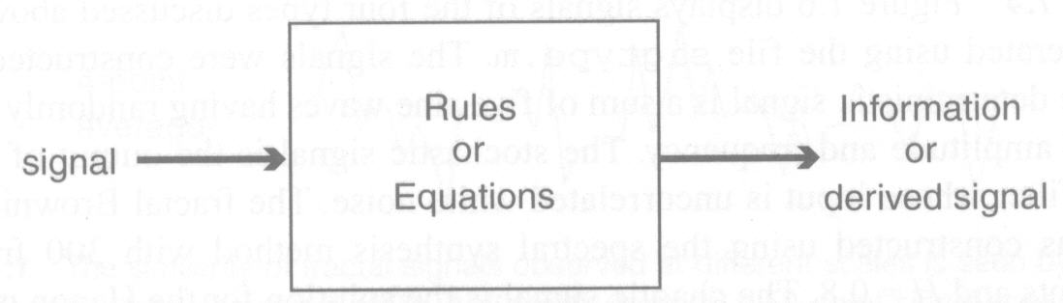
İşaret İşleme

Slide 42
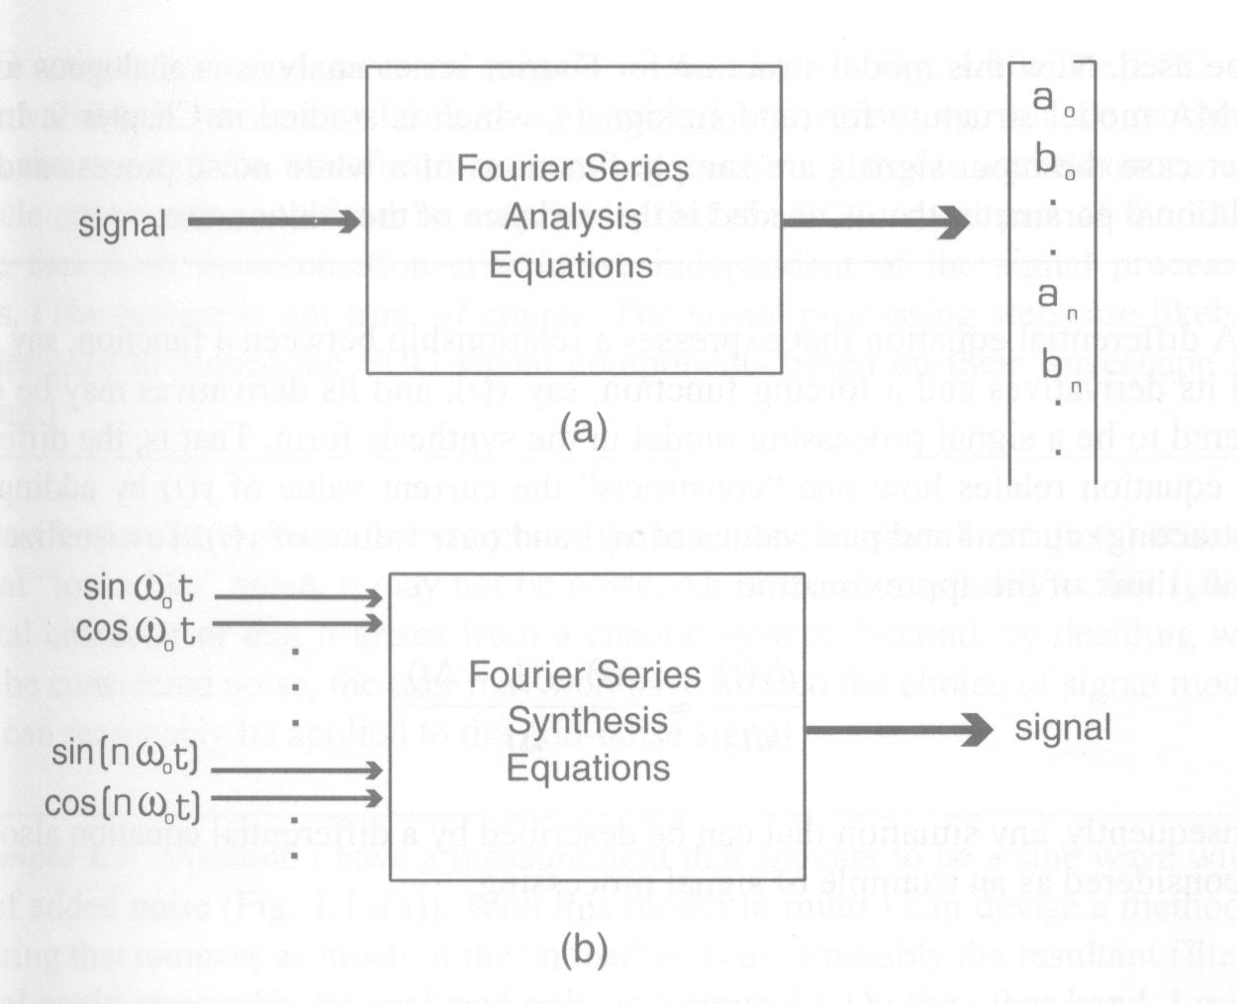
İşaretin Analiz ve Sentezi

Slide 43
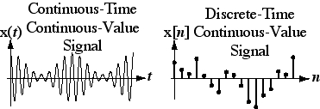
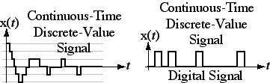
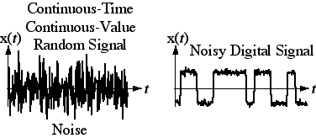
İşaret Türleri

Slide 44
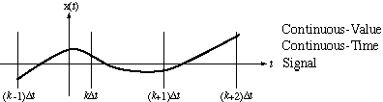
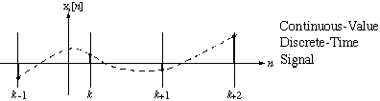
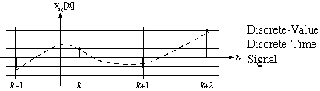
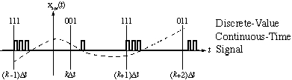
İşaret Türleri Arasındaki Dönüşümler
Örnekleme
Nicelendirme
(Quantizing)
Kodlama

Slide 45
ASCII ile kodlanmış bir ileti

Slide 46
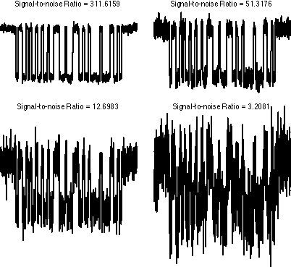
ASCII ile kodlanmış gürültülü bir ileti
İşaretlerde artan gürültünün etkisi

Slide 47
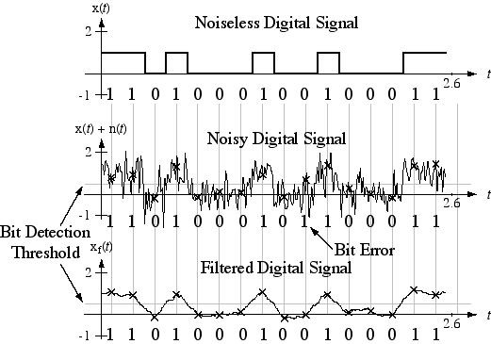
Sayısal (dijital) bir işarette süzme (filtreleme) yoluyla Bit kurtarma

Slide 48
Algılamayı İyileştirmek İçin Görüntü Filtrelemesi
Original X-Ray Image
Filtered X-Ray Image

Slide 49
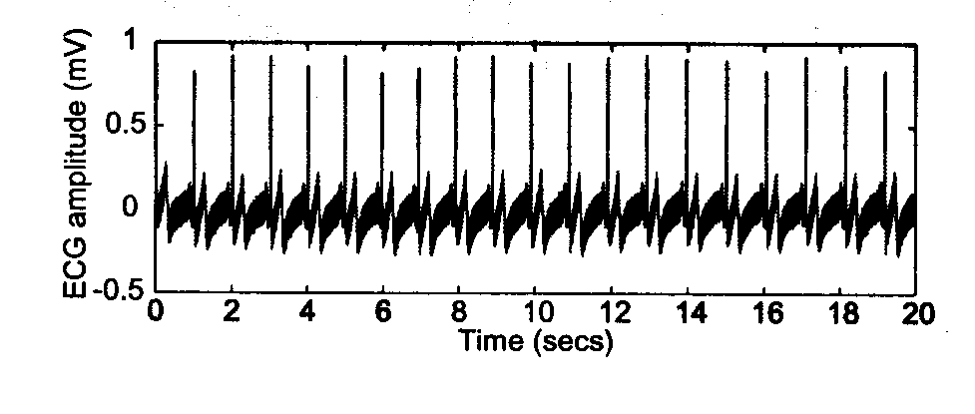
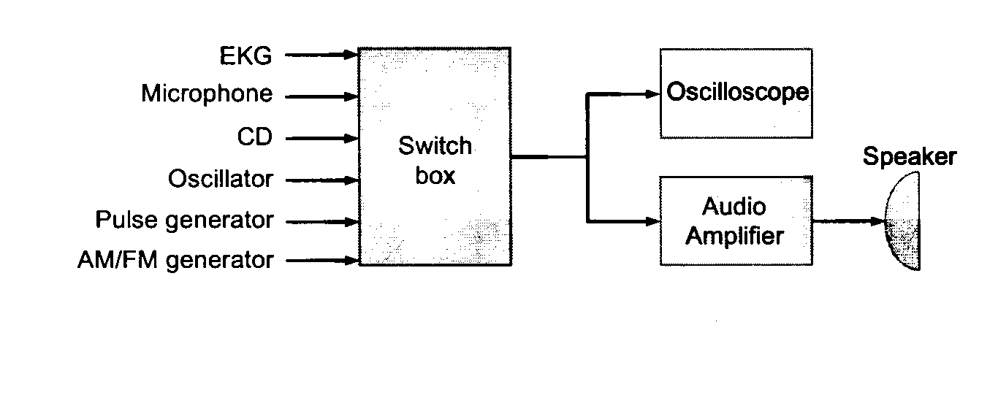
İşaretler ve Sistemler
(İşaretler & Sistemler)
İşaretler
Sıralamalar
Sistemler
Electrocardiogram (ECG or EKG)

Slide 50
Sistem analizinin aşamaları
lgilenilen fiziksel sorun için uygun bir matematiksel model geliştirilmesi. "Hareket Denklemi", sınır ya da başlangıç ​​koşulları, parametre (değiştirme) değerleri vb Yargılama, deneyim ve deneyler birleştirilerek uygun bir modeli geliştirmek;
Çeşitli şekillerde çözüm elde etmek için sonuç denklemlerini çözmek;
Fiziksel sorun açısından matematiksel modelin çözümünü ilişkilendirmek ve yorumlamak.
Modelle
Çöz
Yorumla
Notes:
Stage 1 is the hardest. The model must be simple enough but not oversimplified. It must yield a meaningful interpretation. Stages 2 & 3 are discussed in Linear System (LS) analysis.

Slide 51
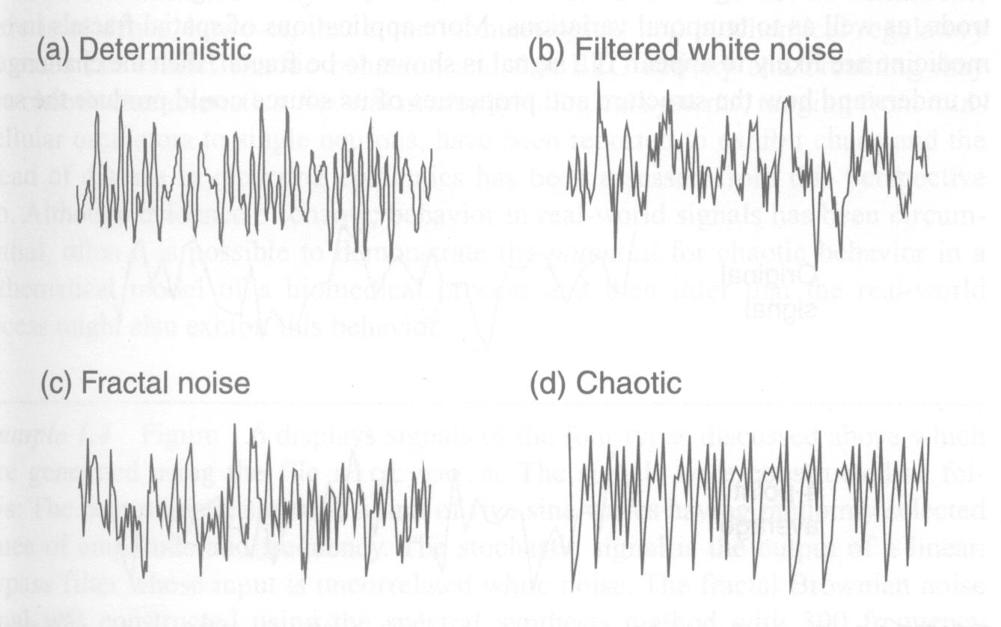
Doğal Sürekli Zaman İşaretleri

Slide 52
Ayrık zaman işaretlerini edinme yolları – doğal olarak
Yıllık bütçe
1996
1998
2001

Slide 53
Ayrık zaman işaretlerini edinme yolları – örnekleme yoluyla
İnsan vücudunun ısı enerjisi kazanma yollarını yazınız
İnsan vücudunun Isı enerjisini harcama yollarını yazınız
Sıcaklık nedir?
Bir uzay elbisesi giyilmesi durumunda vücut ısısının (saatte) artışı ne kadardır?
Vücut ısısı
saatler
-2
2
4
6

Slide 55
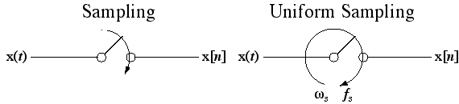
Bir Sürekli Zaman İşaretinden Örnekleme Yoluyla Ayrık Zaman İşaretinin Elde Edilişi
Sampling is acquiring the values of a CT signal at discrete points in time
x(t) is a CT signal --- x[n] is a DT signal
where
is the time between samples

Slide 56
Sürekli ve Ayrık-Zamanlı İşaretler
(a)
(b)
(a) Continuous signals have values at every instant of time. (b) Discrete-time signals are sampled periodically and do not provide values between these sampling times.

Slide 57
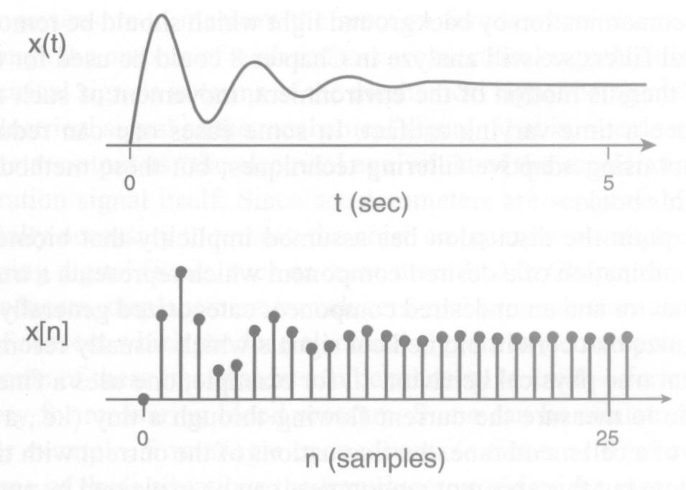

Slide 58
İnsan Vücudundan Bir Örnek
Vücudun içinde duyu organları nasıl çalışır?
Duyular merkezi asal (santral) sinir sistemine nasıl taşınır?
Sinaps nedir?
Refleks ve nasıl çalışır nedir?

Slide 59
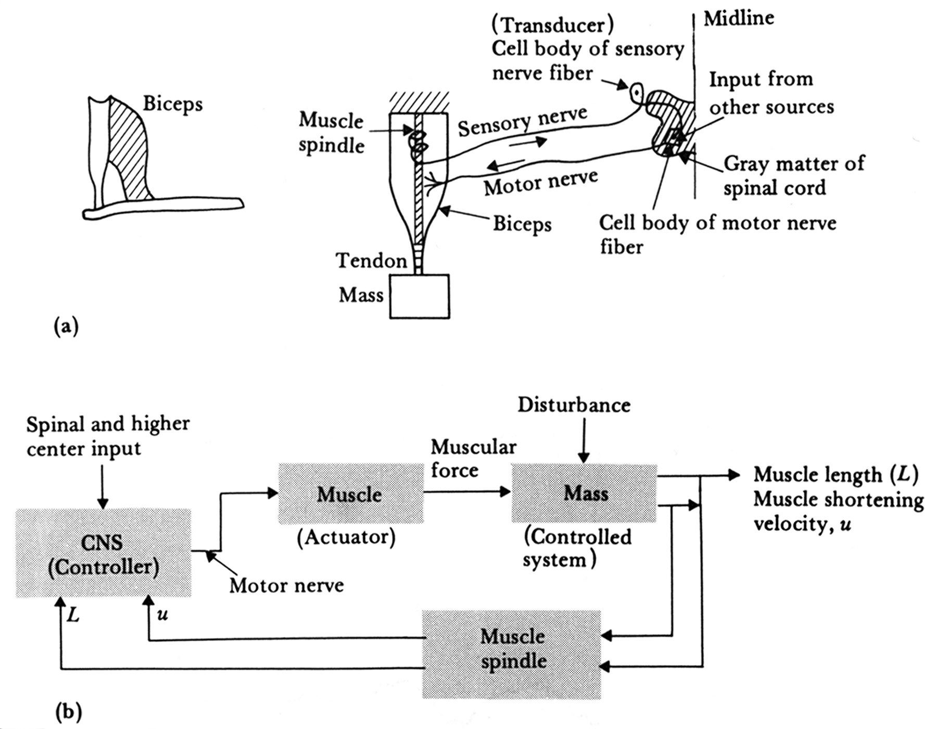
Bir periferik kasın kas uzunluğu kontrol sisteminin şeması (pazı)
Anatomical diagram of limb system
Block diagram of control system.

Slide 60
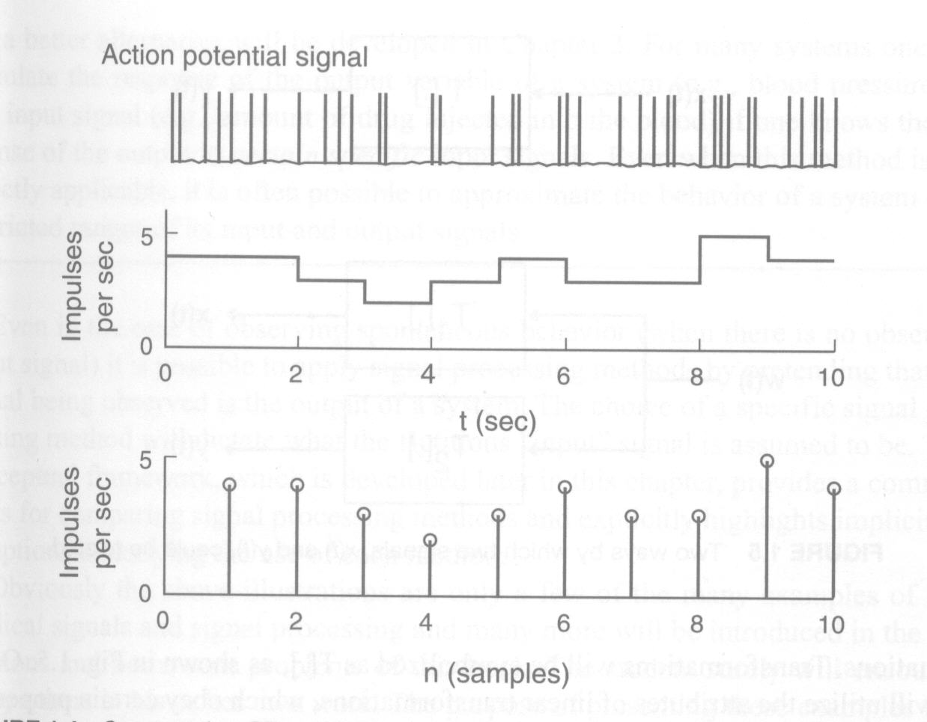

Slide 61
Ölçme
Belirli bir işlemi veya hareketi oluşturmak için herhangibir şeyin
  Değişim aralığını
  Boyutunu
  Kapsamını
  Hacim veya kapasitesini
Belirleme çabasıdır
Verilen bir miktarı bir standartla karşılaştırarak onu rakamsal olarak ifade etme sürecidir.

Slide 62
Basitleştirilmiş bir ölçme sistemi
Ölçü aleti: Bir miktarın veya bir değişkenin büyüklüğünün saptanması için kullanılan bir cihaz
Fiziksel büyüklük
İletişim hattı
İşaret koşullandırma
İşaret işleme
Kullanıcı
Dönüştürücü

Slide 63
Bir Telemetriyi de İçeren Basitleştirilmiş Ölçme Sistemi
Fiziksel değişken
İşaret Koşullandırıcı
Dönüştürücü
Verici
İletişim hattı
İşaret işleme
Alıcı
Kullanıcı

Slide 64
Genelleştirilmiş Bir Tıbbi Ölçme Sistemi
Kontrol
ve
Geri besleme
Güç
Agılayıcı
kaynağı
Algılanabilir
çıkış
Primary
Sensing
element
Variable
Conversion
element
Çıkış göstergesi
Ölçülen
İşaret işleme
d
Kalibrasyon
Veri depolama
Veri nakli
İşareti
Kalibrasyon
Radyasyon,
Elektrik akımı,
Veya diğer uygulanan enerji türleri

Slide 65
Kalibrasyon
standart bir kalibrasyon girişini kullanarak girdi-çıktı ilişkisi (imalat, onarım veya periyodik bakım sırasında).
kullanılan birimler sistemi açısından belirlenmiştir.
Standartlar
  Uluslararası standartlar
  Milli standartlar
  Yerel standartlar (ikincil)

Slide 66
Dönüştürme
Bir enerji türünü başka bir enerji türüne dönüştürür; dönüştürülen tür elektriksel ise algılayıcı (sensör) denir.
Bir cihaz (enstrüman) her halükarda ölçüm ortamından enerji alır, dolayısıyla ölçülen büyüklük daima ölçüm hareket tarafından etkilenir, yani mükemmel bir ölçüm teorik olarak imkansızdır.

Slide 67
Alternatif Çalışma Modları
Doğrudan-dolaylı (direk-indirek) modlar
Örnekleme ve sürekli izleme modları
Üreten veya modülasyon yapan algılayıcılar
Analog ve sayısal (dijital) modlar
Gerçek zamanlı ve zaman gecikmeli modlar
http://www.unc.edu/~finley/BME422/Webster/c01.pdf

Slide 68
Tıbbi ve Fizyolojik Parametreler
Parametre ve ölçme tekniği: balistokardioğrafi, idrar kesesi basıncı, kan akışı, kan basıncı vb
Parametrenin genel ölçüm aralığı: 0-7 mg, 0-100 µm, 1-100 cm H2O, 1-300 ml/s, 10-400 mm Hg vb
İşaretin frekans aralığı (Hz): dc-40, dc-10, dc-20, dc-50 vb
Standart algılayıcı veya yöntem: ivme ölçer, strain gage, yer değiştirme, akış vb

Slide 69
Tıbbi Cihazların Sınıflandırılması
Ölçülecek değere göre: basınç, akış, ısı vb
Çevirme prensibine göre: dirençsel, kapasitif, indüktif, ultrasonic (ses ötesi) elektrokimyasal vb
İlgileninen organlar: kalp-damar, nefes sistemi, sinir sistemi, kas sistemi, endokrin sistemi vb
İlgili klinik uygulamaları: pediatri (çocuk), geriatri (yaşlılar), kardioloji, radyoloji vb

Slide 70
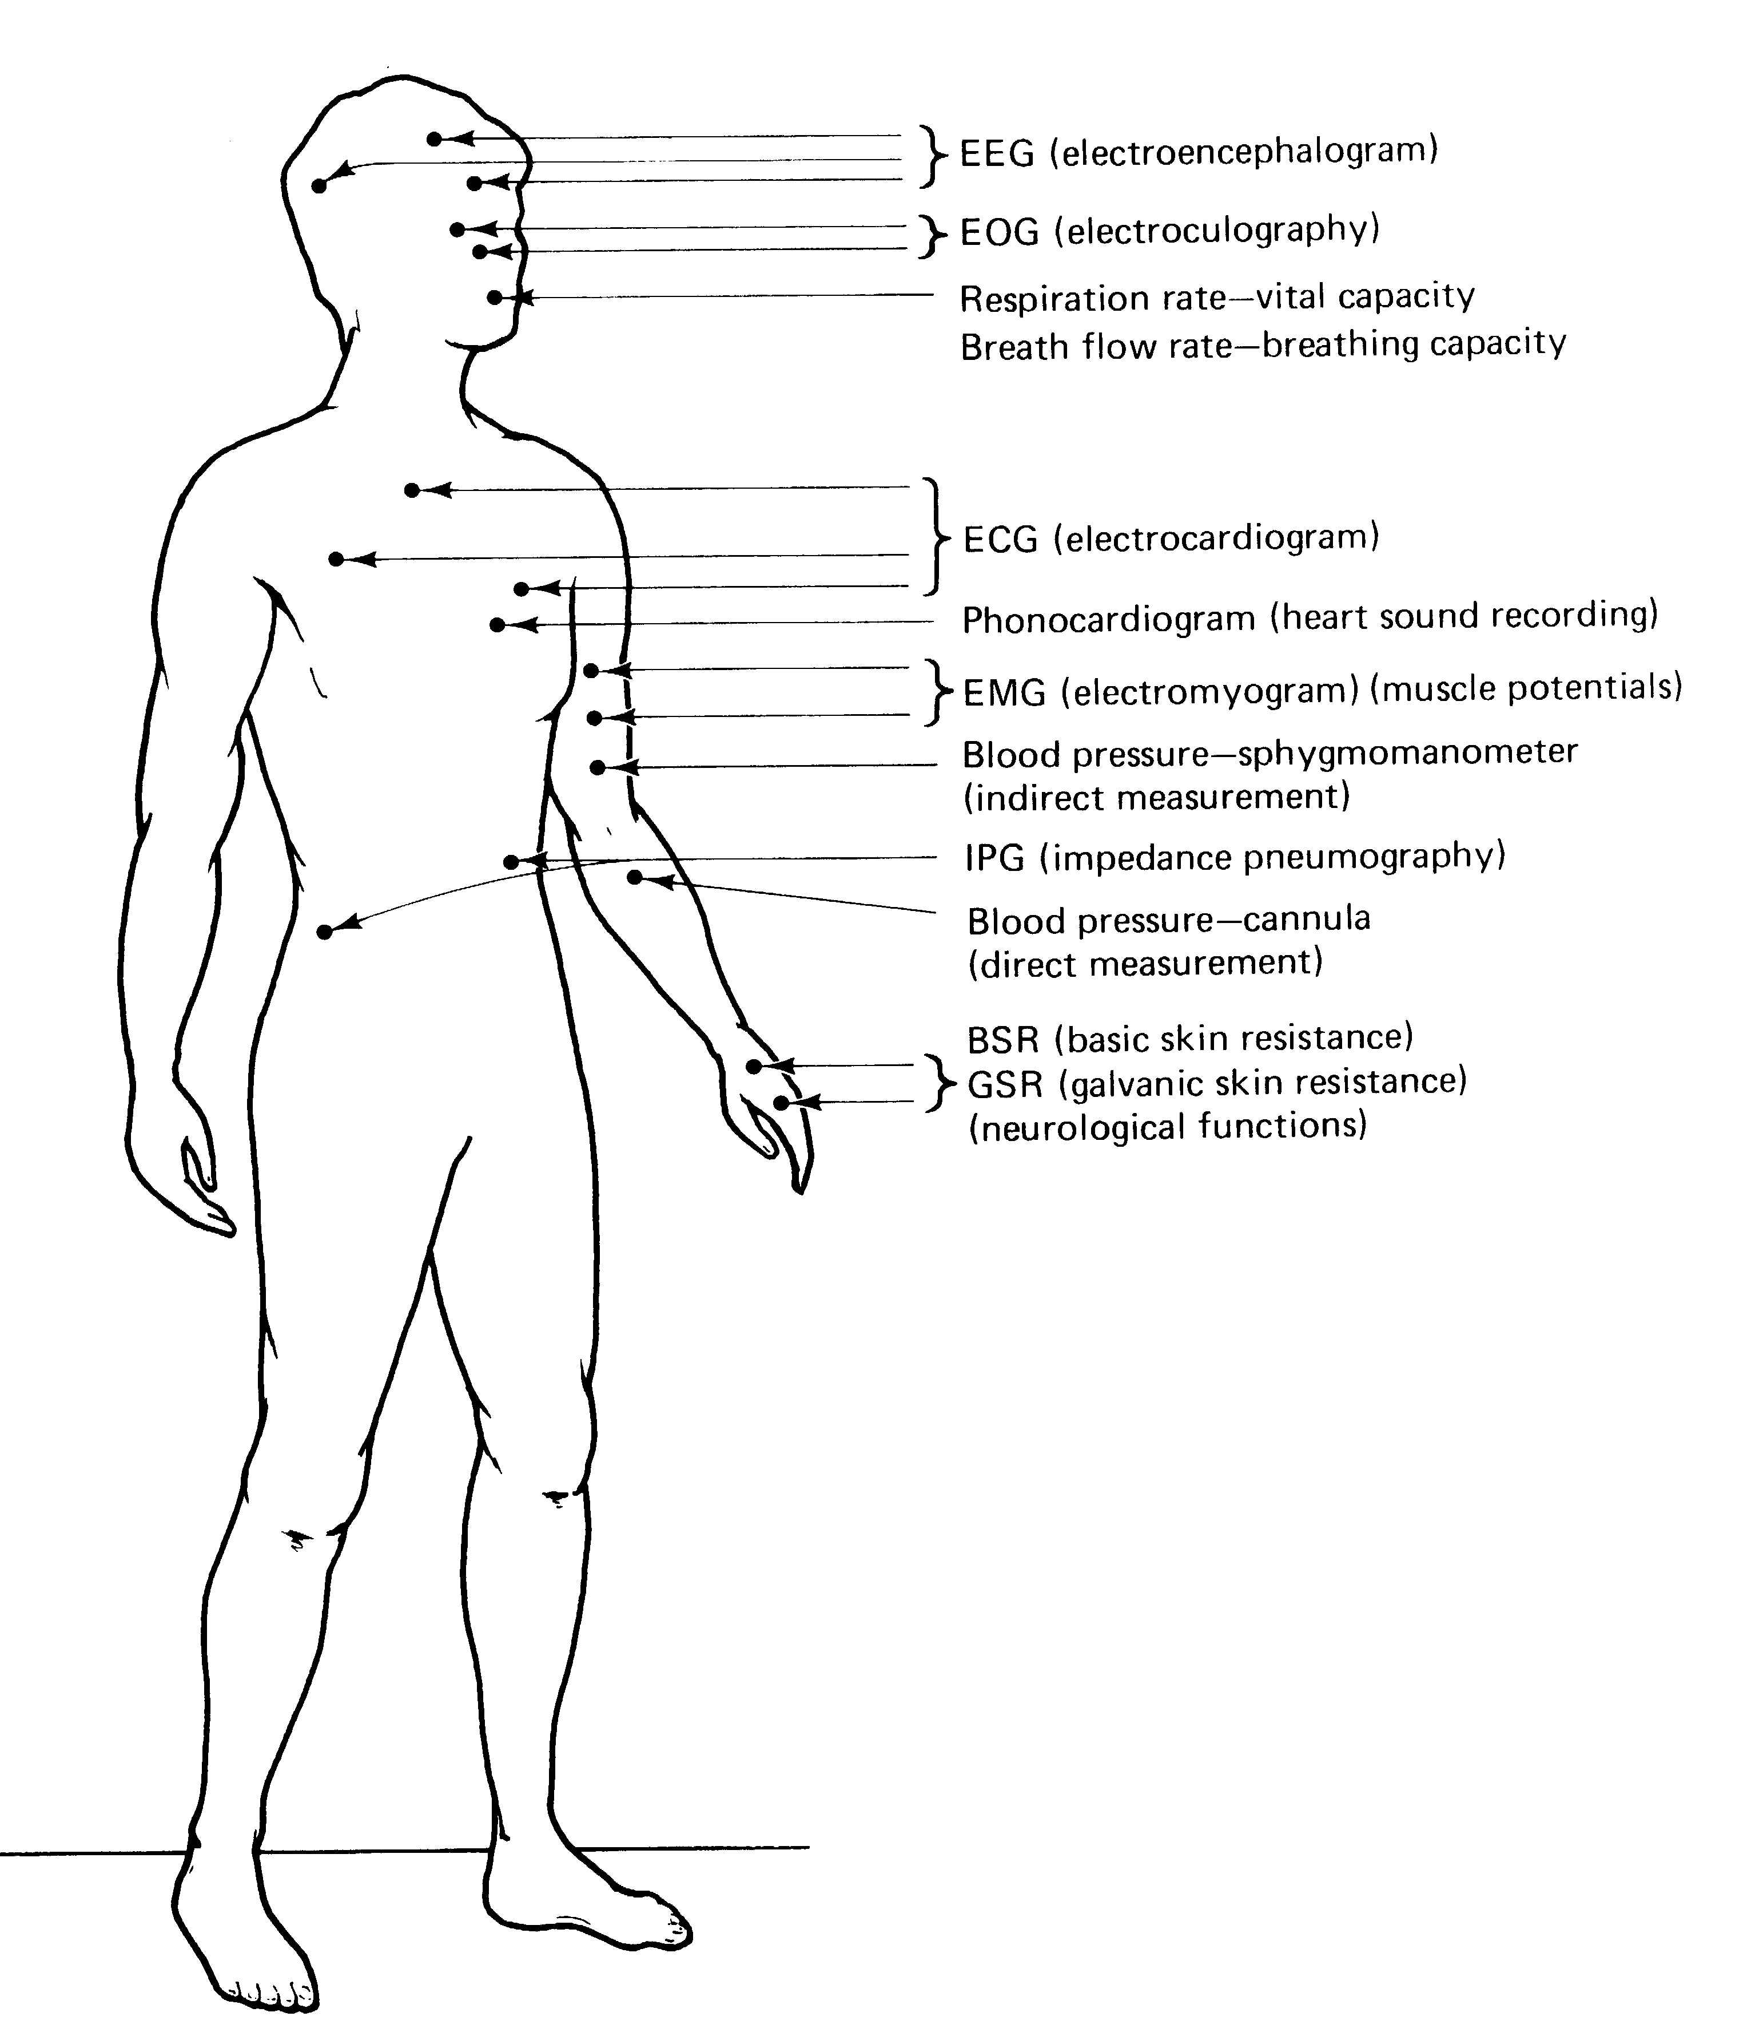
Biyolojik İşaretlerin Adlandırılması
İşaretin türü
Üreten organın Latince adı
Sunum şekli
Önek + isim + sonek
Electro
Mechano
Pnemo
Cardio
Encepha
Myo
Gram
Graph
Graphy

Slide 71
Karışan (interfering) ve değiştiren (modifying) girişler
Electrodes
v_{ecg}
60-Hz
ac magnetic
field
+
V_{cc}
Z₁
Z_{body}
Z₂
+
Differential
amplifier
v_{o}
−
Displacement
currents
-V_{cc}
Basitleştirilmiş bir elektrokardiograf sistemi

Slide 72
Temiz ve gürültülü işaretler
(a)
(b)
(a) Signals without noise are uncorrupted. (b) Interference superimposed on signals causes error. Frequency filters can be used to reduce noise and interference

Slide 73
Önleme yolları
Doğal duyarsızlık (inherent insensitivity)
Geri besleme
İşaret filtreleme (süzme)
Zıt girişler

Slide 74
Ölçü Aletlerinin Statik Özellikleri
Önemli ölçüm terimleri:
Doğruluk (Accuracy): Gerçek değere yakınlık
Hata (Error): gerçek değerden sapma
Hassasiyet (Precision): Ayırt edilebilen rakamlar (2,434 V 2,43 V dan daha hassas)
Çözünülürlük (Resolution): cevap verilen (ayırt edilebilen) en küçük değişim
Tekrarlanabilirlik (Repeatability): tekrarlanabilirliğin bir ölçüsü
İstatistiksel kontrol
Duyarlılık (Sensitivity): çıkış/giriş

Slide 75
Duyarlılık (Sensitivity)
(a)
(b)
Duyarlılık (sensitivity) = çıkış / giriş
A low-sensitivity sensor has low gain.
A high sensitivity sensor has high gain

Slide 76
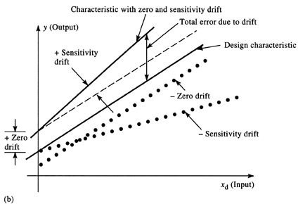
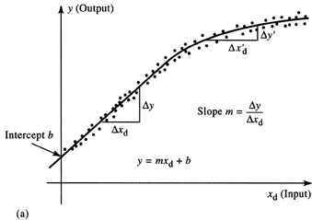
Sürüklenmeler
Characteristic with zero and sensitivity drift
y (Output)
Total error due to drift
y (Output)
+ Sensitivity
drift
Δ x'_{d}
Δ y'
− Zero drift
Δ
y
Slope m =
Δy
Δx_{d}
Δx_{d}
− Sensitivity drift
Intercept b
+ Zero
drift
y = mx_{d} + b
x_{d} (Input)
x_{d} (Input)
(a)
(b)
Duyarlılık (sensitivity) = çıkış / giriş
Sıfır ve Duyarlılık Sürüklenmeleri (Zero and Sensitivity drifts)

Slide 77
Sıfır Kaymasız ve Kaymalı İşaretler
(a) An input signal without dc offset
(b) An input signal with dc offset.

Slide 78
Karışan ve Değiştiren Girişlerden Etkilenen İşaretler
(a)
(b)
(c)
(a) Original waveform. (b) An interfering input may shift the baseline. (c) A modifying input may change the gain.

Slide 79
Doğrusallık (linearity)
Least-squares
straight line
y (Output)
B% of full scale
A% of reading
x₁
Linear
y₁
(x₁ + y₂)
Linear
(y₁ + y₂)
system
system
and
and
x₂
Linear
y₂
Kx₁
Linear
Ky₁
system
system
Overall tolerance band
(a)
x_{d} (Input)
Point at which
A% of reading = B% of full scale
(b)

Slide 80
Doğrusal ve Doğrusal Olmayan Sistemler
(a)
(b)
(a) A linear system fits the equation y = mx + b. Note that all variables are italic. (b) A nonlinear system does not fit a straight line.

Slide 81
Doğrusallığın Belirlenmesi
(a)
(b)
The one-point calibration may miss nonlinearity.
The two-point calibration may also miss nonlinearity.

Slide 82
Histeriz Etkisi
A hysteresis loop. The output curve obtained when increasing the measurand is different from the output obtained when decreasing the measurand.

Slide 83
Giriş Büyüklüğü
Ölçülebilecek en küçük değer
Doğrusal olarak ölçülebilecek en büyük değer
Dayanılabilecek en yüksek değer

Slide 84
Girişin Sınırları
(a) An input signal which exceeds the dynamic range.
(b) The resulting amplified signal is saturated at ±1 V.

Slide 85
Giriş Empedansı
Xd1 – baskı (efor) değişkeni
Xd2 – akış (flow) değişkeni
Xd1 x Xd2 – güç boyutunda
Zx = Xd1 (baskı) / Xd2 (akış) – giriş empedansı
Yx = 1 / Zx – giriş admitansı

Slide 86
Bir Elektrokardioğrafın Frekans Cevabı

Slide 87
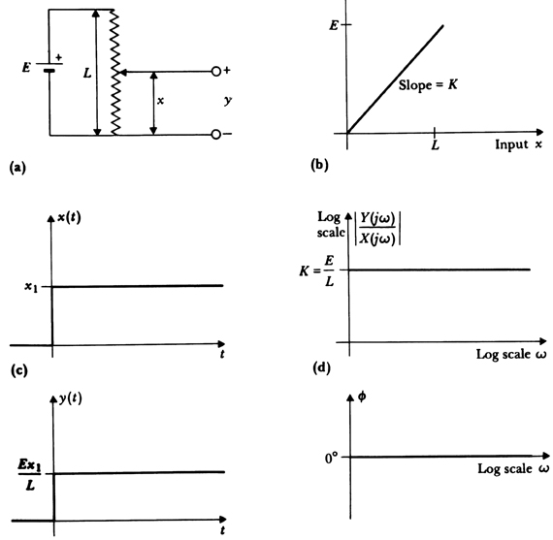
Figure 1.5 (a) A linear potentiometer, an example of a zero-order system. (b) Linear static characteristic for this system. (c) Step response is proportional to input. (d) Sinusoidal frequency response is constant with zero phase shift.

Slide 88
Figure 1.6 (a) A low-pass RC filter, an example of a first-order instrument. (b) Static sensitivity for constant inputs. (c) Step response for larger time constants (τ_{L}) and small time constants (τ_{S}). (d) Sinusoidal frequency response for large and small time constants.
Output y(t)
R
+
+
x(t)
C
y(t)
Slope =
K
= 1
−
−
Input x(t)
(a)
(b)
x(t)
Log
Y (jω)
scale
X (jω)
1
y(t)
1.0
0.707
τ_{S}
τ_{L}
t
ω_{L}
ω_{S}
Log scale ω
(c)
(d)
y(t)
φ
1
0°
τ_{S}
Log scale ω
0.63
τ_{L}
− 45°
τ_{S}
τ_{L}
−90°
t

Slide 89
A first-order low-pass instrument must measure hummingbird wing displacements (assume sinusoidal) with frequency content up to 100 Hz with an amplitude inaccuracy of less than 5%. What is the maximal allowable time constant for the instrument? What is the phase angle at 50 Hz and at 100 Hz?

Slide 90
For sinusoidal wing motion the low-pass sinusoidal transfer function is
For 5% error the magnitude must not drop below 0.95 K or
Solve for τ with ω = 2πf = 2π(100)
Phase angle φ = tan–1 (–ωτ) at 50 Ηz
at 100 Hz

Slide 91
Figure 1.7 (a) Force-measuring spring scale, an example of a second-order instrument. (b) Static sensitivity. (c) Step response for overdamped case ζ = 2, critically damped case ζ = 1, underdamped case ζ = 0.5. (d) Sinusoidal steady-state frequency response, ζ = 2, ζ = 1, ζ = 0.5. [Part (a) modified from Measurement Systems: Application and Design, by E. O. Doebelin. Copyright © 1990 by McGraw-Hill, Inc. Used with permission of McGraw-Hill Book Co.]
Output
displacement
Input
Force x(t)
y(t)
0
Output
y
(
t
)
Slope K =
1
K_{s}
(a)
(b)
Input x(t)
x(t)
Log
Y (jω)
Resonance
scale
X (jω)
1
K
2
1
0.5
t
ω_{n}
Log scale ω
(c)
(d)
φ
ω_{n}
y(t)
0°
Log scale ω
y_{n}
y_{n + 1}
0.5
1
2
1
K_{s}
-90°
1
0.5
2
-180°
t

Slide 92
Basitleştirilmiş bir ölçüm sistemi
A typical measurement system uses sensors to measure the variable, has signal processing and display, and may provide feedback.

Slide 93
Measurement with or without a clinician
(a)
(b)
(a) Without the clinician, the patient may be operating in an ineffective closed loop system. (b) The clinician provides knowledge to provide an effective closed loop system.

Slide 94
Reporting abnormalities
In some situations, a patient may monitor vital signs and notify a clinician if abnormalities occur.

Slide 95
Measurand

Slide 96
Measurement | Range | Frequency, Hz | Method
Blood flow | 1 to 300 mL/s | 0 to 20 | Electromagnetic or ultrasonic
Blood pressure | 0 to 400 mmHg | 0 to 50 | Cuff or strain gage
Cardiac output | 4 to 25 L/min | 0 to 20 | Fick, dye dilution
Electrocardiography | 0.5 to 4 mV | 0.05 to 150 | Skin electrodes
Electroencephalography | 5 to 300 μ V | 0.5 to 150 | Scalp electrodes
Electromyography | 0.1 to 5 mV | 0 to 10000 | Needle electrodes
Electroretinography | 0 to 900 μ V | 0 to 50 | Contact lens electrodes
pH | 3 to 13 pH units | 0 to 1 | pH electrode
pCO₂ | 40 to 100 mmHg | 0 to 2 | pCO₂ electrode
pO₂ | 30 to 100 mmHg | 0 to 2 | pO₂ electrode
Pneumotachography | 0 to 600 L/min | 0 to 40 | Pneumotachometer
Respiratory rate | 2 to 50 breaths/min | 0.1 to 10 | Impedance
Temperature | 32 to 40 °C | 0 to 0.1 | Thermistor
Table 1.4 Common medical measurands.

Slide 97
Specification | Value
Pressure range | –30 to +300 mmHg
Overpressure without damage | –400 to +4000 mmHg
Maximum unbalance | ±75 mmHg
Linearity and hysteresis | ± 2% of reading or ± 1 mmHg
Risk current at 120 V | 10 μA
Defibrillator withstand | 360 J into 50 Ω
Table 1.5 Sensor specifications for a blood pressure sensor are determined by a committee composed of individuals from academia, industry, hospitals, and government.

Slide 98
Specification | Value
Input signal dynamic range | ±5 mV
Dc offset voltage | ±300 mV
Slew rate | 320 mV/s
Frequency response | 0.05 to 150 Hz
Input impedance at 10 Hz | 2.5 MΩ
Dc lead current | 0.1 μΑ
Return time after lead switch | 1 s
Overload voltage without damage | 5000 V
Risk current at 120 V | 10 μΑ
Table 1.6 Specification values for an electrocardiograph are agreed upon by a committee.

Slide 99
(a)
(b)
Figure 1.16 Data points with (a) low precision and (b) high precision.

Slide 100
(a)
(b)
Figure 1.17 Data points with (a) low accuracy and (b) high accuracy.

Slide 101
Figure 1.19 For the normal distribution, 68% of the data lies within ±1 standard deviation. By measuring samples and averaging, we obtain the estimated mean , which has a smaller standard deviation s_{x}. α is the tail probability that x_{s} does not differ from μ by more than δ.

Slide 102
Figure 1.20 A typical Poisson distribution for m = 3.

Slide 103
Conclusion | Real situation
 | H₀ true | H_{a} true
Accept H₀ | Correct decision | Type II error, p = β
Reject H₀ | Type I error, p = α | Correct decision
Table 1.8 The four outcomes of hypothesis testing.

Slide 104
Test result | Has condition?
 | No | Yes
Negative | True negative (TN) | False negative (FN)
Postitive | False positive (FP) | True positive (TP)
Table 1.9 Equivalent table of Table 1.8 for results relating to a condition or disease.

Slide 105
Figure 1.21 The test result threshold is set to minimize false positives and false negatives.

Slide 106
Gelecek Ders (1/11) İçin...
Ön bilgi testini e-posta ile gönderiniz veya beraberinizde derse getiriniz.
Bugünkü dersi detaylı olarak çalışınız ve anlaşılmayan noktaları belirleyiniz.
Megep sitesinden ‘Biyomedikal Algılayıcılar ve Dönüştürücüler’ notlarını indirip çalışınız.
Ödev konularını çalışınız ve herbiri için 3 – 5 slaytlık 8 – 10 dakikalık bir sunum hazırlayınız.
http://www.unc.edu/~finley/BME422/Webster/c01.pdf ‘i indirip çalışınız.

